Slide 1


AEM WEEKEND SHARING
AEM周末分享
第 291 期
别活得累而无效

Slide 2
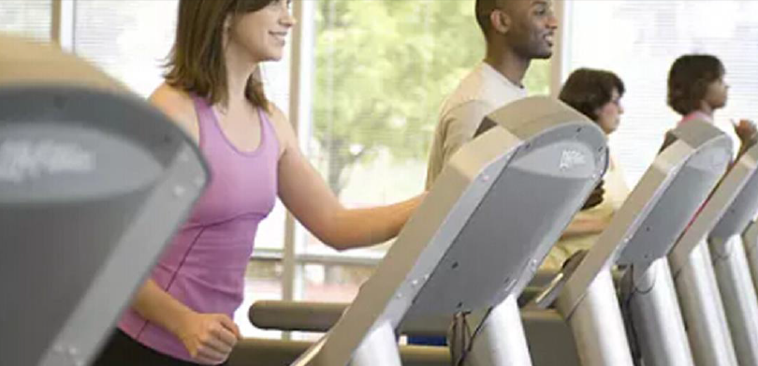
AEM WEEKEND SHARING
你做了一个很累很辛苦的假象
现在的人，很爱拼时间和晒朋友圈。每天群里打卡，好像自己就足够努力了。打卡只是一个行为，关键是背后的行为习惯。如果你要参加这样的活动，真正努力一整天才是有效的，否则你只是人云亦云地模仿了一个行为，做出了一个很累很辛苦的假象。成年人的世界，不再是口号的人生了，有效，比什么都重要。

Slide 3

AEM WEEKEND SHARING
做事有效，需要管理自己生活的节奏，从而管理好自己的精力
精力管理不仅是管理自己的精神头儿，而是通过合理的全身以及对整个生活节奏的管理。比如一天的时间，早起健身，上午处理最难的工作，下午做需要仔细思考的工作，晚上可以做不用费脑的事情。如果这一切颠倒顺序，可能什么都做不好。

Slide 4
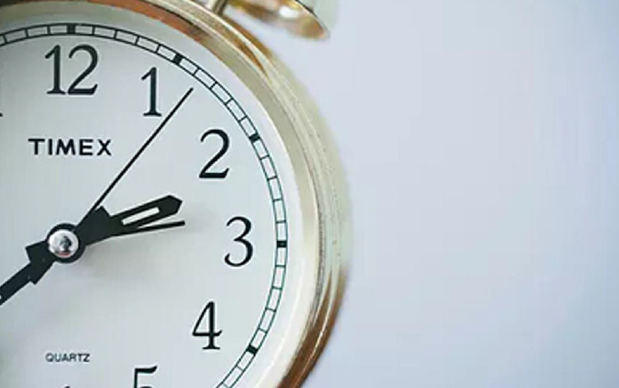
AEM WEEKEND SHARING
每天用五分钟，做好日程管理
让脑子变得很轻松最重要的方法是做日程管理。小到出门买菜，大到出差写报告，都一一用日程管理来记录。做日程管理最大的好处是不需要用脑子时刻记着，有事儿直接记录上去，脑子特别轻松，每天打开看看，做完的划掉，就知道自己今天完成得如何，再也不担心有事儿忘记，时刻警惕着，也不会被突如其来的事情打乱计划。

Slide 5

AEM WEEKEND SHARING
善用高科技工具
现在智能化的时代，手机APP很发达，很多人喜欢问别人用什么，自己就去下载。但其实每个人的需求不同，合适自己的APP也不同，甚至于每个APP并不需要用所有的功能。所以，先想好希望要找的APP有什么功能，下载几个，挨个打开用用看看，就能找到自己合适的。

Slide 6

AEM WEEKEND SHARING
给自己规定时间完成工作，劳逸结合
写一篇文章，就一小时；做一个报告，用两小时。时间和日程跟人生目标一样，有目标才能有努力的动力，否则拖拖拉拉一两天做完绝不是梦。

Slide 7

AEM WEEKEND SHARING
凡事打个提前量
老板说明天要的东西，你能不能昨天就做完，留下一整天的时间修改，或者提前跟老板争取有个修改的时间？如果凡事提前三小时还是紧张地做，不是错误百出，就是思考不全面，最后返工的还是自己。凡事提前全部完成，这样遇到突发事件，也不担心完不成任务，自己就不会慌乱。

Slide 8

AEM WEEKEND SHARING
你要相信一点，别人没有那么牛，自己也没有那么差。关键是要根据自身实际情况选择适合自己的方式，一点一点往前走，真正有效的行动起来。

Slide 9


AEM WEEKEND SHARING
周末愉快！
共创 共进 共赢 共享
AEM科技人力资源部

